Slide 1
Botschafterin Rita Adam an der Jugendsession
10. Mai 2025

Slide 2
Die Mission, ein Bundeshaus im Kleinformat

Slide 3
Im Herzen des Europaquartiers

Slide 4
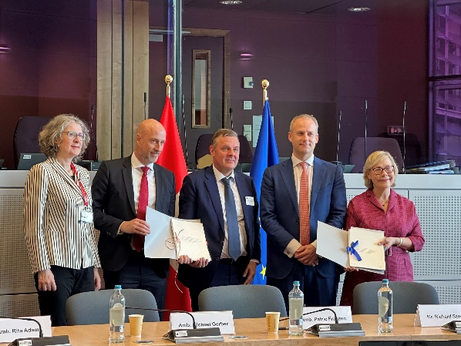
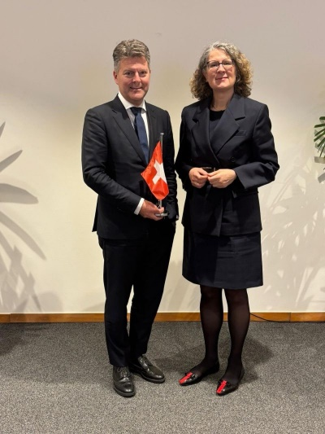
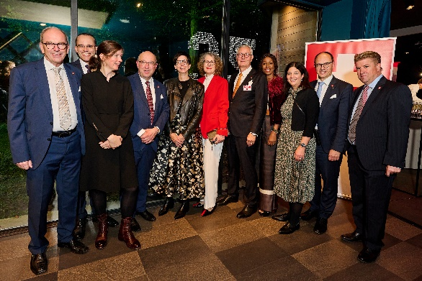
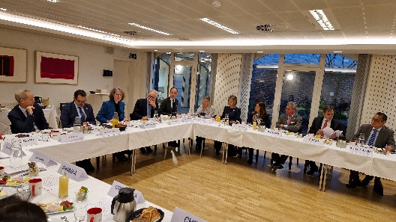
Arbeitsalltag einer Schweizer Botschafterin in Brüssel

Slide 5
Die EU einfach erklärt…

Slide 6
EU: wichtigste Handelspartnerin der Schweiz
EU
296 Mrd

Slide 7
Paketansatz

Slide 8
Aktuelle Herausforderungen im Bereich Wirtschaft und Handel

Slide 9
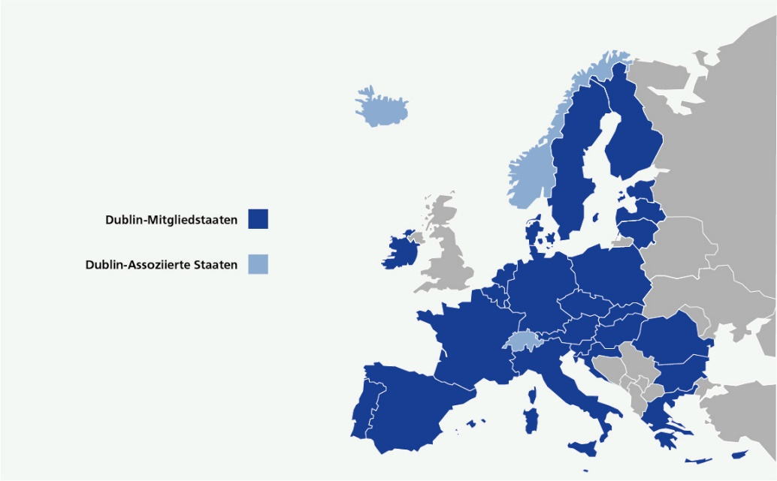
Schengen / Dublin

Slide 10
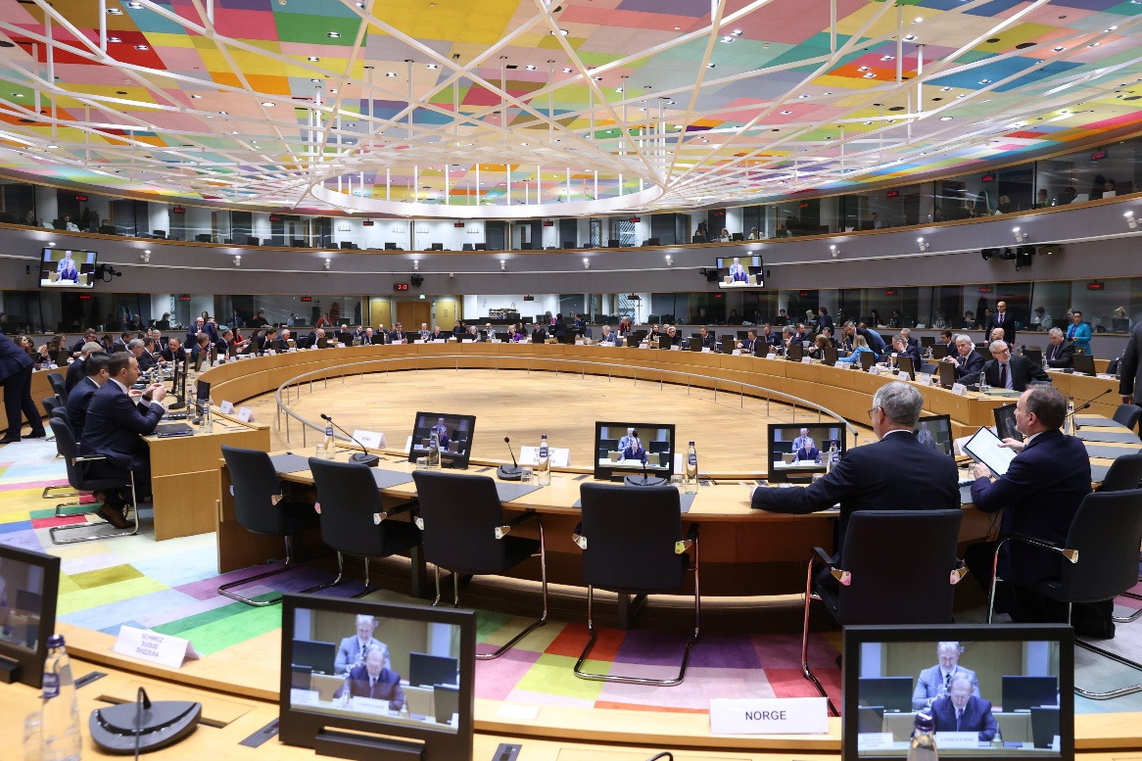
Schweizer Teilnahme an Ministerräten

Slide 11
Wahrnehmung der Schweiz in Brüssel

Slide 12
Danke für die Aufmerksamkeit

